Slide 1
附录A（目录）
材料力学
附录A 平面图形的几何性质
§A.1 形心和静矩
§A.2 惯性矩 惯性积 惯性半径
§A.3 平行轴定理
§A.4 转轴公式 主惯性矩

Slide 2
几何性质的定义
附录A 平面图形的几何性质
平面图形(截面)的几何性质
——反映平面图形(截面)的形状与尺寸的几何量
本附录介绍：
平面图形几何性质的定义、计算方法和性质

Slide 3
§A.1 形心和静矩（目录）
附录A 平面图形的几何性质
§A.1 形心和静矩
一、静矩
二、形心
三、组合图形的静矩和形心
四、静矩的性质

Slide 4
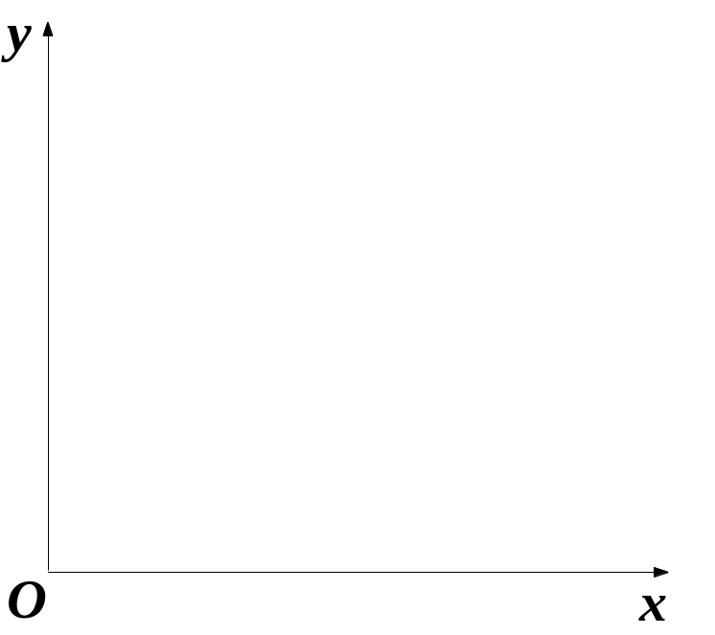
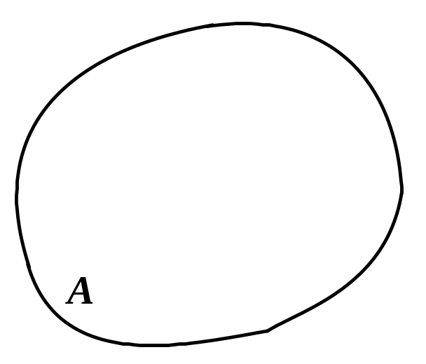
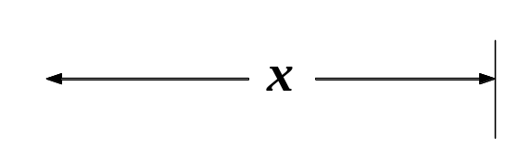
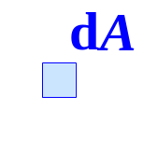
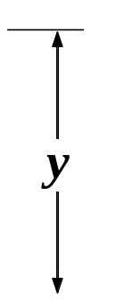
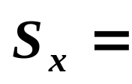
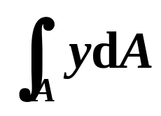
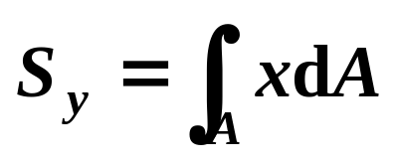
一、静矩
§A.1 形心和静矩
一、静矩
(面积矩)
定义：
ydA——微面积dA对 x 轴的静矩
整个图形 A 对 x 轴的静矩：
同理，整个图形 A 对 y 轴的静矩：
单位：m³
其值：+、-、0

Slide 5
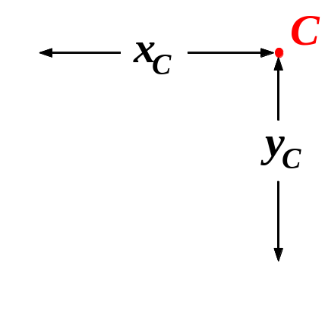
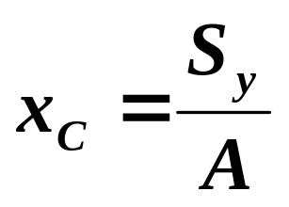
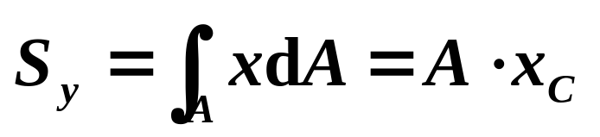

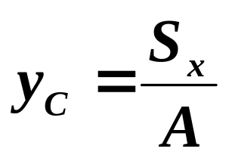
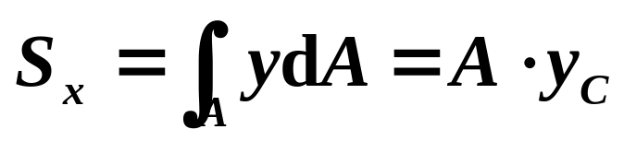
二、形心
§A.1 形心和静矩
二、形心
将微面积 dA 看作是 力
则 xdA 和 ydA 相当于力矩
由合力矩定理
(各分力对任一轴的力矩之和等于其合力对同一轴的力矩)
有
同理

Slide 6
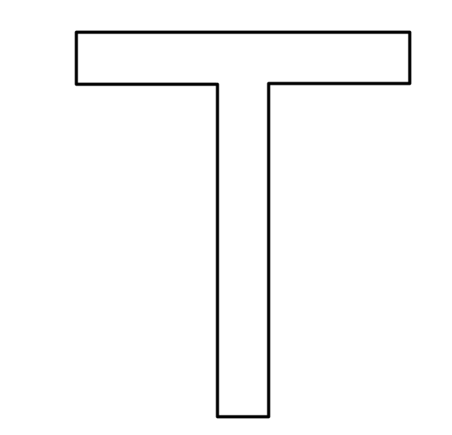

三、组合图形的静矩和形心（组合图形）
§A.1 形心和静矩
三、组合图形的静矩和形心
组合图形——由几个简单图形(如矩形、圆形等)
组成的平面图形
如：

Slide 7
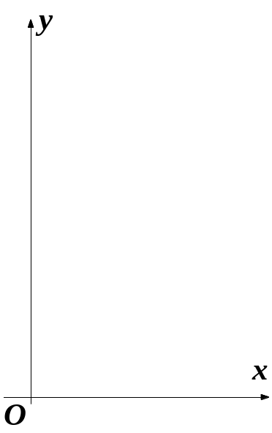
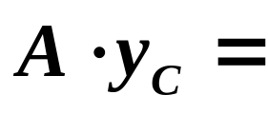
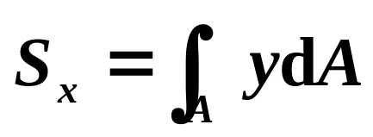
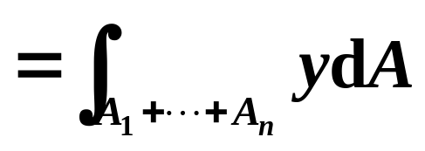
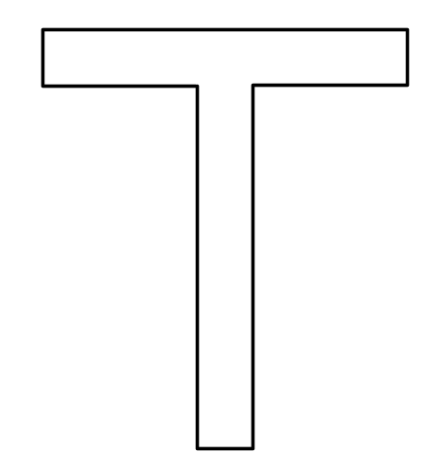
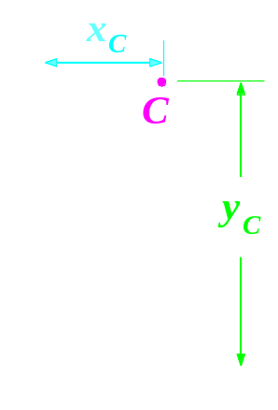
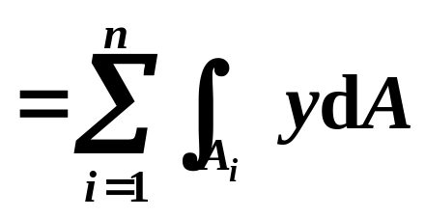
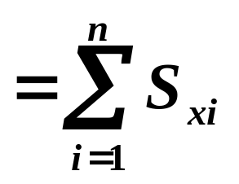
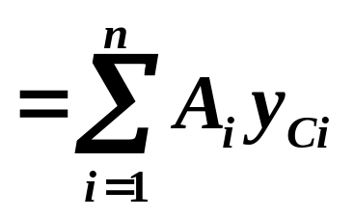
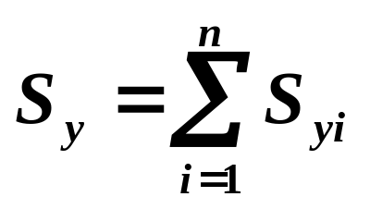

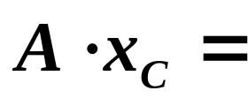
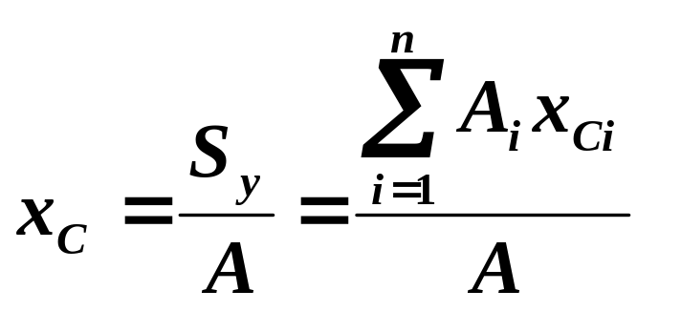
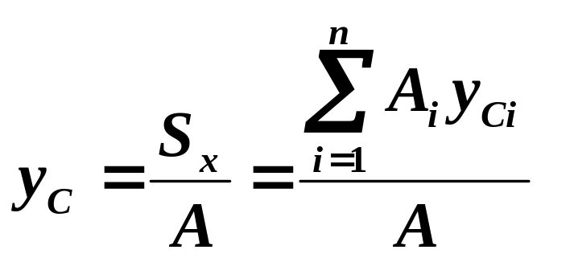
三、组合图形的静矩和形心（1.静矩； 2.形心）
§A.1 形心和静矩
三、组合图形的静矩和形心
1.静矩
2.形心

Slide 8
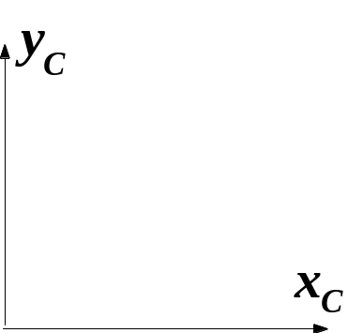
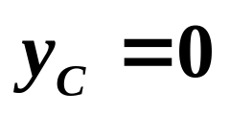
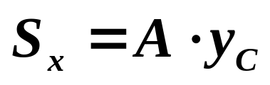


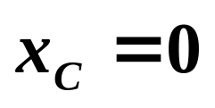
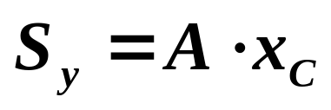
四、静矩的性质（性质1）
§A.1 形心和静矩
四、静矩的性质
形心轴
——通过图形形心的
坐标轴
若
性质 1 ：
图形对形心轴的静矩为零

Slide 9

四、静矩的性质（性质1）
§A.1 形心和静矩
四、静矩的性质
形心轴
——通过图形形心的
坐标轴
若
性质 1 ：
图形对形心轴的静矩为零
反之，图形对某轴的静矩为零，则该轴必为形心轴

Slide 10
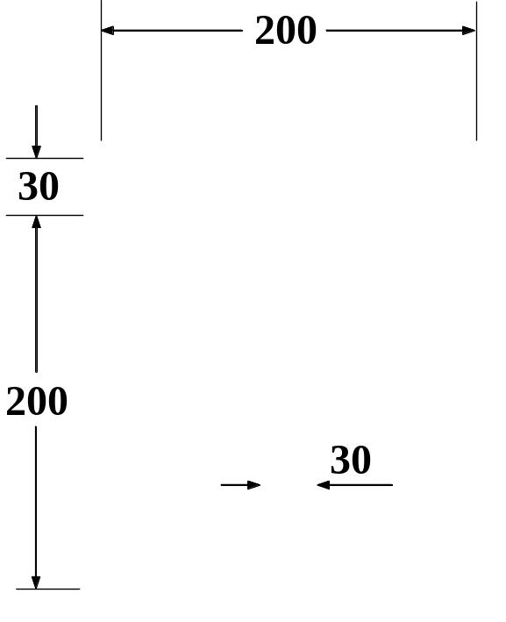
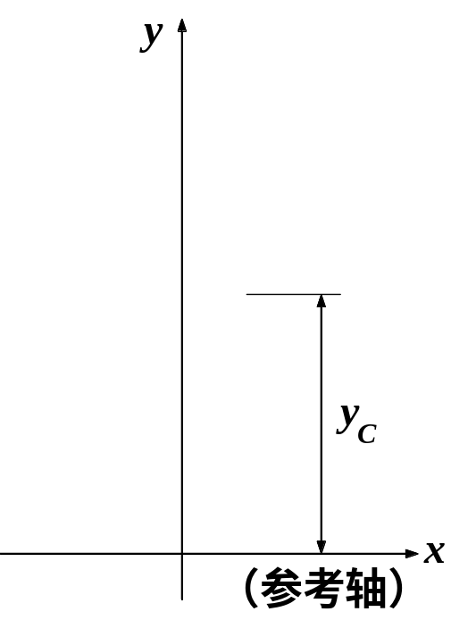
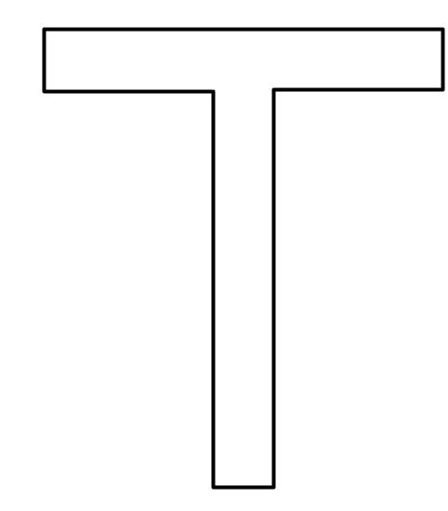

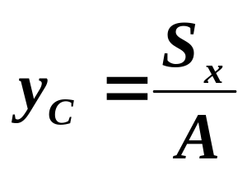
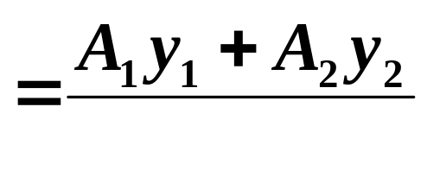
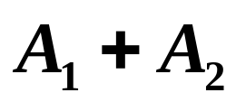
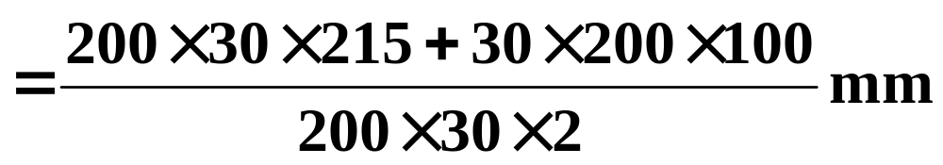

例1
§A.1 形心和静矩
例1 确定图示图形的形心坐标
解：
取参考坐标系xy

Slide 11
§A.2 惯性矩 惯性积 惯性半径（目录）
附录A 平面图形的几何性质
§A.2 惯性矩 惯性积 惯性半径
一、惯性矩与惯性积
二、极惯性矩
三、惯性矩与极惯性矩的关系
四、惯性积的性质
五、惯性半径

Slide 12
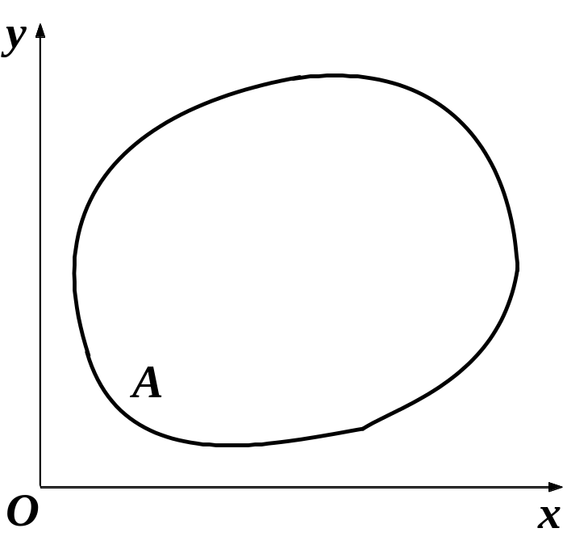
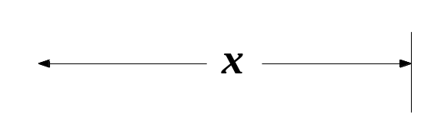
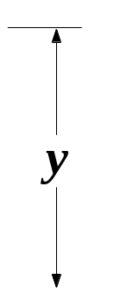
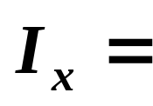
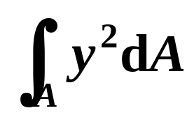
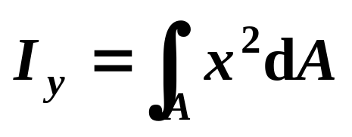
一、惯性矩与惯性积（1.惯性矩）
§A.2 惯性矩 惯性积 惯性半径
一、惯性矩与惯性积
1.惯性矩
定义：
y²dA——微面积dA对 x 轴的惯性矩
整个图形 A 对x 轴的惯性矩：
同理，整个图形 A 对 y 轴的惯性矩：
单位：m⁴
其值：+

Slide 13
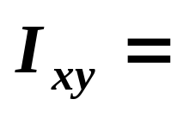
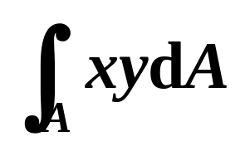
一、惯性矩与惯性积（1.惯性积）
§A.2 惯性矩 惯性积 惯性半径
一、惯性矩与惯性积
2.惯性积
假设： x 轴和 y 轴为一对相互垂直
的坐标轴
定义：
xydA——微面积 dA 对 x 轴和 y 轴的惯性积
整个图形 A 对 x 轴和 y 轴的惯性积：
单位：m⁴
其值：+、-、0

Slide 14
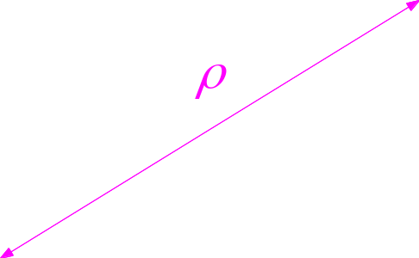
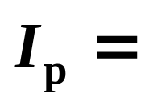
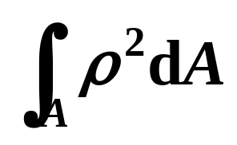
二、惯性矩与极惯性矩的关系（性质2）
§A.2 惯性矩 惯性积 惯性半径
二、极惯性矩
定义：
ρ ²dA——微面积dA对 O点的极惯性矩
整个图形 A 对O点的极惯性矩：
单位：m⁴
其值：+

Slide 15




二、惯性矩与极惯性矩的关系（性质2）
§A.2 惯性矩 惯性积 惯性半径
三、惯性矩与极惯性矩的关系
若 x 、 y 轴为一对正交坐标轴
即：
性质 2 ：
平面图形对任意一点的极惯性矩等于该图形对通过
该点的任意一对相互垂直的坐标轴的惯性矩之和

Slide 16







二、横截面上的应力（极惯性矩—环形截面）
§A.2 惯性矩 惯性积 惯性半径
常用图形的极惯性矩：
1.环形截面
即
式中
2.圆形截面
在环形截面中，令 α = 0，得到

Slide 17











二、惯性矩与极惯性矩的关系（2.圆形与环形截面的惯性矩）
§A.2 惯性矩 惯性积 惯性半径
常用图形的惯性矩：
1.圆形截面
由对称性
2.环形截面

Slide 18












二、惯性矩与极惯性矩的关系（1.矩形截面的惯性矩）
§A.2 惯性矩 惯性积 惯性半径
常用图形的惯性矩：
3.矩形截面

Slide 19






三、惯性积的性质（性质3）
§A.2 惯性矩 惯性积 惯性半径
四、惯性积的性质
当 x 、 y 轴中有一轴为对称轴
性质 3 ：
在一对正交轴中，只要有一个对称轴，则该图形
对这对轴的惯性积为零。

Slide 20
三、惯性积的性质（特别指出）
§A.2 惯性矩 惯性积 惯性半径
特别指出：
极 惯 性 矩——对一个点而言
惯 性 矩——对一个轴而言
惯 性 积——对一对正交轴而言

Slide 21






四、惯性半径
§A.2 惯性矩 惯性积 惯性半径
五、惯性半径
在力学计算中，有时把惯性矩写成
即：
——图形对 x 轴的惯性半径
——图形对 y 轴的惯性半径
单位：m

Slide 22
§A.3 平行轴定理（目录）
附录A 平面图形的几何性质
§A.3 平行轴定理
一、定理推导
二、应用

Slide 23

















一、定理推导
§A.3 平行轴定理
一、定理推导
因为
其中(b,a)为形心的坐标。
所以
即：

Slide 24





一、定理推导（性质4）
§A.3 平行轴定理
一、定理推导
同理
——惯性矩和惯性积的平行轴定理
显然：
性质4：在平面图形对所有相互平行的坐标轴的惯性矩
中，以对形心轴的惯性矩为最小。

Slide 25
二、应用
§A.3 平行轴定理
二、应用
1.型钢表查法
2.应用举例

Slide 26





















例2（求I_{XC} ）
§A.3 平行轴定理
例2 求 和
解：
而

Slide 27




例2（求I_{yC} ）
§A.3 平行轴定理
例2 求 和
解：

Slide 28
本章重点
附录A 平面图形的几何性质
本 章 重 点
1.组合图形的静矩和形心的计算；
2.矩形、圆形和环形图形的惯性矩；
3.圆形和环形图形的极惯性矩；
4.平行轴定理，组合图形惯性矩的计算。

